Slide 1
UT9.-Control y manejo de excepciones
Isabel Moreno

Slide 2
Errores en tiempo de compilación y en tiempo de ejecución
Programando en Java se pueden producir diferentes tipos de error:
En tiempo de compilación: errores de sintaxis, variables no existentes, tipo de datos no existente, etc y con estos errores no genera el fichero bytecode (fichero .class) hasta que no se solucionen los errores.
En tiempo de ejecución: a estos errores se llaman excepciones. El programa compila y se puede ejecutar pero, por algún motivo, se produce un fallo y el programa se “rompe”. Un buen programador debe preveer esta situación y debe saber encauzar el programa para que quede todo bajo control. En este capítulo estudiaremos estos errores y veremos cómo se pueden mantener a raya.
Ejecuta Excepcion01 de la Teoría introduciendo una cadena de caracteres y ver qué excepción se produce.

Slide 3
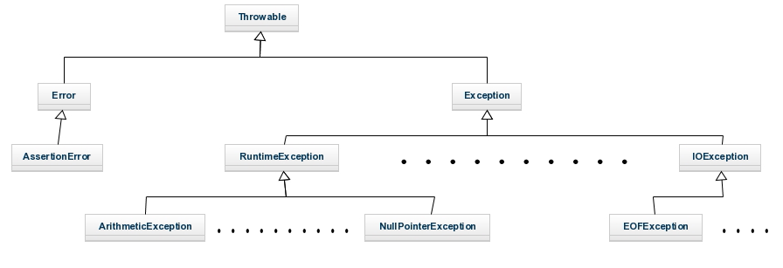
Jerarquía de Excepciones

Slide 4
El bloque try - catch - finally
Sintaxis:
try {
Instrucciones que se pretenden ejecutar
(si se produce una excepción puede que
no se ejecuten todas ellas).
} catch {
Instrucciones que se van a ejecutar
cuando se produce una excepción.
} finally {
Instrucciones que se van ejecutar tanto
si se producen excepciones como si no
se producen.
}
El bloque try - catch - finally sirve para encauzar el flujo del programa de tal forma que, si se produce una excepción, no se termine de forma drástica y se pueda reconducir el ejecución de una manera controlada.

Slide 5
El bloque try - catch - finally
Se pueden especificar varios catch para controlar diferentes excepciones como veremos más adelante. La parte finally es opcional.
Analizar ejemplo Excepcion02
Se puede mostrar tanto el tipo de excepción como el error exacto que se produce. Para ello, se aplican los métodos getClass() y getMessage() respectivamente al objeto e. El tipo de excepción viene dado por el nombre de una clase que es subclase de Exception. Bastará con añadir las siguientes líneas al ejemplo anterior.
System.out.println("Excepción: " + e.getClass());
System.out.println("Error: " + e.getMessage());
Analizar ejemplo Excepcion03 y Excepcion04

Slide 6
Control de varios tipos de excepciones
La clase Exception hace referencia a una excepción genérica.
Existen muchas subclases de ella como DataFormatException, IOException, IndexOutOfBoundsException, etc.
Mediante la utilización de varios catch con diferentes subclases de Exception se pueden discriminar distintas excepciones.
Mirar ejemplo Excepcion05

Slide 7
Lanzamiento de excepciones con throw
La orden throw permite lanzar de forma explícita una excepción.
Por ejemplo, la sentencia throw new ArithmeticException() crea de forma artificial una excepción igual que si existiera una línea como System.out.println(1 / 0);.
Hay que tener en cuenta que throw solo puede lanzar excepciones que pertenezcan a la clase Throwable.
Mirar ejemplo ExcepcionThrow01 y ExcepconsinThrow01

Slide 8
Lanzamiento de excepciones con throw
Throw servirá para lanzar excepciones propias como veremos más adelante.
También es útil cuando se recoge la excepción en un método y luego, esa misma excepción se vuelve a lanzar para que la recoja, a su vez, otro método y luego otro y así sucesivamente hasta llegar al main.
Mirar Ejemplos: ExcepcionManzanas y ExcepcionThrowManzanas

Slide 9
Propagación de excepciones con throws
Hemos visto en el apartado anterior cómo lanzar una excepción desde una función/método con throw. Es muy recomendable indicar de forma explícita en la cabecera que existe esa posibilidad, es decir, que el método en cuestión puede provocar una excepción.
Mirar ejemplo ExcepcionManzanasconThrows

Slide 10
Creación de excepciones propias
Java nos permite crear excepciones propias, hechas a medida.
Crear una nueva excepción será tan sencillo como implementar una subclase de Exception. (herencia)
Mirar Ejemplo ExcepcionesPropias y ExcepcionAlturaFueradeRango

Slide 11
Tipos de excepciones
Checked: representa errores de los que se puede recuperar el programa. Todas estas excepciones deber ser capturadas y manejadas convenientemente en tiempo de compilación.
Unchecked: representa errores de programación. Estas excepciones no deben ser forzosamente declaradas ni capturadas, aunque de no hacerlo es posible que el programa finalice erróneamente. Por ejemplo, acceder a posiciones erróneas de un array.

Slide 12
Tipos de excepciones
Todas las excepciones en Java heredan de Throwable subdividiéndose en Error y Exception. Las primeras son condiciones de error del sistema y las segundas condiciones de error del programa. A su vez las Exception pueden ser checked si heredan de esta y son aquellas que el compilador fuerza a que sean capturadas no pudiendo ignorarse, han de capturarse en una construcción try catch o declarar que el método puede lanzar la excepción no capturada. Las excepciones unchecked heredan de RuntimeException que heredan a su vez de Exception pero tienen la particularidad de que no es necesario capturarlas ni declararlas como que se pueden lanzar debido a que se consideran condiciones de error en la programación como un acceso a un array fuera de rango

Slide 13
Miembros de una excepción
String toString():Devolverá una cadena formada por: TipoExcepción:mensaje
Class<?> getClass(): Devuelve la clase a la que pertenece la excepción.
String getMessage(): Devuelve el mensaje con el que fue creada la excepción.
printStackTrace():Imprime por la salida de error el objeto desde el que se invoca junto con una traza con las llamadas a los métodos desde los que se ha producido la excepción. Es muy útil para kdepurar programas, ya que permite donocer el punto exacto en el que se produjo el error.

Slide 14
Actividades
Realizar las actividades del aula virtual.

